Slide 1
如何知道一个点在运动？

Slide 2
单核CPU如何处理多个任务？
QQ
魔兽
迅雷
迅雷
魔兽
QQ

Slide 3
调度周期
CPU时间片
时间轴
调度器
任务1
任务4
任务2
任务3
就绪队列
等待/睡眠队列

Slide 4
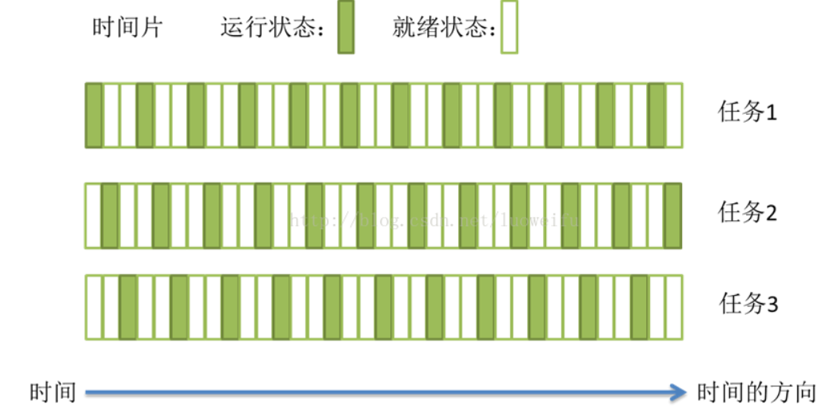

Slide 5
system函数
system（“sleep 10”）
父进程
fork
子进程
execl （/bin/sh）
sh -c command
等待子进程
sleep 10

Slide 6
fork
Code1
Code1
fork
Code2
Code2
Code2
Code3
Code3
Code3

Slide 7
fork
Int ret=0
ret=fork
Code2
ret=0
Code2
Code3
Code3

Slide 8
fork
父进程
fork
子进程
wait
等待子进程
子进程结束
wait 返回
等待子进程

Slide 9
写时复制 Copy On Write COW
物理地址空间
进程地址空间
进程地址空间
4G
4G
If(!fork())
{
sleep(10);
i+=3;
}
写时拷贝是一种可以推迟甚至免除拷贝数据的技术。内核此时并不复制整个进程地址空间，而是让父进程和子进程共享同一个拷贝。只有在需要写入的时候，数据才会被复制，从而使各个进程拥有各自的拷贝。也就是说，资源的复制只有在需要写入的时候才进行，在此之前，只是以只读方式共享。
int i
int i
进程A
6
进程B
3
0
0

Slide 10
WNOHANG
Waitpid不会阻塞
父进程
fork
子进程
wait NOHANG
等待子进程
子进程结束
Code

Slide 11
进程和进程组
进程组可以理解为公司里的项目组
一开始可能只有一个人
他可以拉人进来
进程组 PGID=3625
进程
PID=3625

Slide 12
进程和进程组
进程组可以理解为公司里的项目组
一开始可能只有一个人
他可以拉人进来
进程组 PGID=3625
进程
PID=3625
进程
PID=3637

Slide 13
进程和进程组
ps –elf|grep a.out
进程组 PGID=3625
bash进程 PID=3625
进程组 PGID=5379
ps进程 PID=5379
grep进程 PID=5380

Slide 14
会话
当有新的用户登录 Linux 时，登录进程会为这个用户创建一个会话。
用户的登录 shell 就是会话的首进程。会话的首进程 ID 会作为整个会话的 ID。会话是一个或多个进程组的集合，包括了登录用户的所有活动。
进程组 PGID=3625
会话
bash进程 PID=3625
进程组 PGID=5379
ps进程 PID=5379
grep进程 PID=5380

Slide 15
会话组（会话周期）
进程组1
进程组2
./a.out
./b.out
子进程

Slide 16
子进程
./a.out
2000

Slide 17
popen
w
r
r
w

